Slide 1

CONTRATA CON PROPÓSITO
Encontrando al CANDIDATO ADECUADO — No solamente al primero
Un plan práctico de contratación y reclutamiento para pequeños Negocios
By Susy Moran 2026
Chismecito y Cafecito • 1

Slide 2
¿Por qué es importante contratar a la PERSONA ADECUADA?
El costo de una mala contratación
El tiempo que se invierte en reclutar,
capacitar, programar y reemplazar
a una persona puede ser muy alto.
El valor de una buena contratación
La persona adecuada puede mejorar la confiabilidad,
el servicio al cliente, trabajo en equipo y la productividad.
La entrevista es una herramienta
Un proceso consistente ayuda a comparar candidatos de manera justa y a tomar mejores decisiones.
Chismecito y Cafecito • 2

Slide 3
Antes de entrevistar: ¡Ten claro lo que necesitas!
• Define las 3–5 cosas que la persona DEBE poder hacer en este puesto.
• Separa los requisitos indispensables de las habilidades que puedes enseñar.
• Define cómo se ve el éxito después de 30, 60 y 90 días.
• Escribe tus criterios ANTES de comenzar las entrevistas.
Chismecito y Cafecito • 3

Slide 4
Haz preguntas que te permitan conocer al candidato
En lugar de: “¿Eres una persona trabajadora?”
Pregunta: “Cuéntame de una ocasión en la que tuviste un día difícil o
muy ocupado en el trabajo. ¿Qué hiciste?”
En lugar de: “¿Eres responsable?”
Pregunta: “¿Qué significa para ti ser una persona
responsable y confiable en el trabajo?”
En lugar de: “¿Puedes atender bien a los clientes?”
Pregunta: “Cuéntame de una ocasión en la que trataste con un
cliente molesto. ¿Cómo respondiste?”
En lugar de: “¿Trabajas bien en equipo?”
Pregunta: “Cuéntame de un desacuerdo que hayas tenido
con un compañero. ¿Cómo lo manejaste?”
Chismecito y Cafecito • 4

Slide 5
Usa las mismas preguntas principales para cada candidato
• Haz preguntas relacionadas directamente con el trabajo.
• Busca ejemplos específicos, no solamente respuestas de “sí” o “no”.
• Usa preguntas de seguimiento: “¿Cuál fue tu papel?” “¿Qué pasó?” “¿Cuál fue el resultado?”
• Toma notas breves para comparar a los candidatos basándote en evidencia.
Chismecito y Cafecito • 5

Slide 6
El plan de contratación y reclutamiento en 5 pasos
1
2
3
4
5
DEFINE
Puesto, horario, salario y
requisitos indispensables
ATRAE
¿Dónde encontrarán tu
anuncio las personas
adecuadas?
FILTRA
Preguntas rápidas para
confirmar que cumplen
los requisitos
ENTREVISTA
Preguntas estructuradas
+ toma de notas
SELECCIONA Y DA SEGUIMIENTO
Decide, comunica y
prepara la incorporación
Chismecito y Cafecito • 6

Slide 7
Tu plan de reclutamiento puede caber en UNA sola página
Necesidad de contratación
• Puesto y número de vacantes
• Horario / turnos
• Rango salarial
• Fecha de inicio
• Requisitos indispensables
• 3–5 preguntas de entrevista
• Quién toma la decisión final
Plan de acción para reclutar
• ¿Dónde vamos a publicar?
• ¿Quién puede referir candidatos?
• ¿Cuándo revisaremos solicitudes?
• ¿Cuándo entrevistaremos?
• ¿Qué tan rápido daremos seguimiento?
• ¿Qué pasa después de hacer la oferta?
• ¿Cómo será la incorporación?
Chismecito y Cafecito • 7

Slide 8
Evita estos errores comunes al contratar
• ❌ Contratar porque te “cayó bien” alguien sin verificar si cumple con el puesto.
• ❌ Cambiar tus estándares de un candidato a otro.
• ❌ Hablar más de lo que escuchas durante la entrevista.
• ❌ Esperar demasiado para dar seguimiento a candidatos fuertes.
• ❌ Hacer preguntas que no están relacionadas con el trabajo.
Chismecito y Cafecito • 8

Slide 9
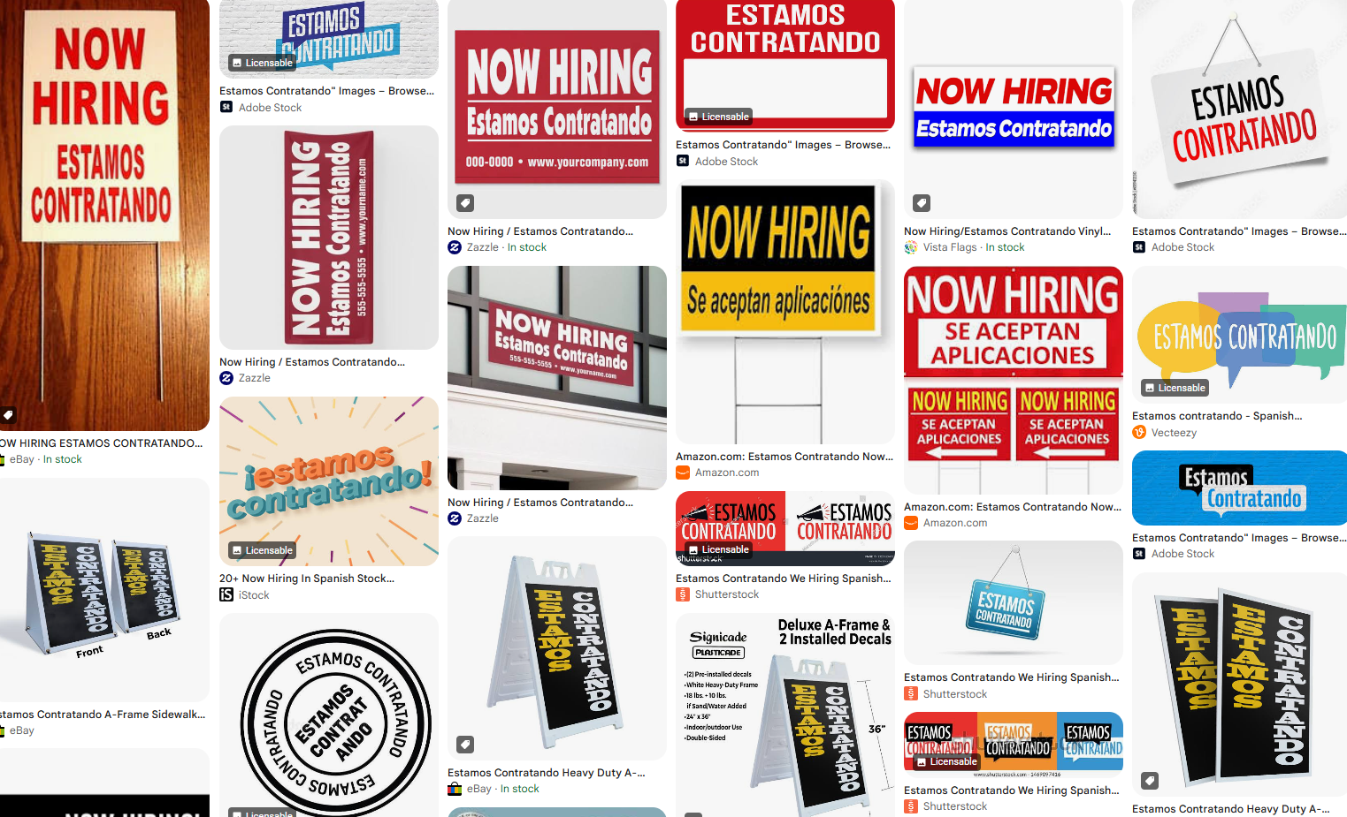
EL OBJETIVO
No contrates a la persona
que mejor entrevista.
Contrata a la persona que mejor
cumple con lo que el puesto necesita.
Usa evidencia. Sé consistente. Ten un plan.
Chismecito y Cafecito • 9

Slide 10
Reto de Chismecito: ¡Crea tu plan hoy!
• Escribe UN puesto que necesitas cubrir.
• Identifica 3 habilidades o comportamientos indispensables.
• Crea 5 preguntas de entrevista.
• Elige 2 lugares donde buscarás candidatos.
• Define una fecha para filtrar, entrevistar y dar seguimiento.
• Llévate el plan a tu negocio y ¡PONLO EN PRÁCTICA!
Chismecito y Cafecito • 10

Slide 11
Práctica rápida: 10 minutos
1 • Elige un puesto
Escoge un puesto que estés contratando
ahora o que esperes contratar próximamente.
2 • Escribe 3 preguntas
Haz preguntas relacionadas con el trabajo y
pide ejemplos de experiencias reales.
3 • Comparte y mejora
Practica con otro empresario. ¿Cómo podrías
hacer la pregunta más efectiva?
Chismecito y Cafecito • 11

Slide 12
¿PREGUNTAS?
¿Qué dudas tienes sobre tu proceso de contratación?
Comparte tu caso y lo resolvemos juntos.
Susy Moran
Gerente Senior de Servicios Empresariales
509-985-4425
Chismecito y Cafecito • 13

